Slide 1
MY PRESENTATION MID - TERM

Slide 2

HELLO!
Nhóm 12
Huỳnh Trần Trung Hiếu - 518H0090
Đặng Vi Nhiên - 518H0661

Slide 3
Instructions
1. Slide between fragments using ViewPager.
2. Supporting Swipe-to-Refresh.
3. Toasts overview.
4. Pop-up messages overview.
5. Dialogs.
6. Menus.
https://developer.android.com/guide/topics/ui

Slide 4
1.
Slide between fragments using ViewPager
https://developer.android.com/guide/topics/ui

Slide 5
Định nghĩa:
- Screen slides (trang trình chiếu) là một quá trình chuyển đổi TOÀN BỘ màn hình sang mọi màn hình khác.
- ViewPager là trình quản lý bố cục cho phép người dùng có thể thao tác để chuyển các dòng dữ liệu.
https://developer.android.com/guide/topics/ui

Slide 6
Create the fragment
Create the views
- Tạo một Layout cho nội dung của một Fragment.
- ScrollView là một dạng chứa (Container) có thành cuộn thẳng đứng có thể chứa nội dung có kích thức lớn hơn nó.
- Tạo một lớp Fragment để trả lại (return) về bố cục đã tạo trong phương thức OnCreateView().
- Có thể tạo ra các phiên bản của Fragment trong các hoạt động chính bất cứ khi nào.
https://developer.android.com/guide/topics/ui
Notes:
HorizontalScrollView là một bộ chứa với thanh cuộn nằm ngang.

Slide 7
Add a ViewPager
- ViewPaper sử dụng PaperAdapter là nguồn cung cấp cho các trang mới để hiện thị (sử dụng các lớp Fragment đã tạo trước đó).
FragmentPagerAdapter
FragmentStatePagerAdapter
https://developer.android.com/guide/topics/ui

Slide 8
Create an activity
Tạo một nội dung (content) theo layout ViewPaper.
Tạo một lớp mở rộng lớp trừu tượng FragmentStatePagerAdapter và triển khai phương thức getItem() và getCount()
Kết nối PagerAdapter với ViewPager
https://developer.android.com/guide/topics/ui
Notes:
- getItem() để cung cấp các phiên bản của ScreenSlidePageFragment dưới dạng các trang mới. (Fragment)
-getCount() trả về số lượng Fragment được viewPaper quản lý.

Slide 9


Customize the animation using PageTransformer
Zoom-out page transformer
Depth page transformer
https://developer.android.com/guide/topics/ui

Slide 10
2.
Supporting Swipe-to-Refresh
https://developer.android.com/guide/topics/ui

Slide 11
Định nghĩa:
- Ngoài việc app hỗ trợ người dùng cập nhật tự động bằng chức năng đồng bộ hóa thì người dùng còn có thể cập nhật bằng cách thủ công bằng một vài thao tác.
https://developer.android.com/guide/topics/ui

Slide 12
Thêm SwipeRefreshLayout vào giao diện:
SwipeRefereshLayout thuộc gói thư viện Support v4. Gói này bình thường đã nằm trong gói AppCompat v7 rồi, vì vậy nếu đã có appcompat-v7 trong build.gradle:app.
https://developer.android.com/guide/topics/ui
Notes:
điều quan trọng là SwipeRefeshLayout chỉ hoạt động với các ViewGroup chứa các children tuức là trong viewGroup chỉ được 1 loại view duy nhất ( listView, GridView, RecycleView...)

Slide 13

Callback khi người dùng refresh:
Là một hành động đã cuộn lên đầu danh sách và kéo xuống tiếp để hiện các vòng tròn có mũi tên như bên trên, và thả tay ra.
Gọi
SwipeRefreshLayout.OnRefreshListener#onRefresh
https://developer.android.com/guide/topics/ui
Notes:
điều quan trọng là SwipeRefeshLayout chỉ hoạt động với các ViewGroup chứa các children tuức là trong viewGroup chỉ được 1 loại view duy nhất ( listView, GridView, RecycleView...)

Slide 14
3.
Toast Overview
https://developer.android.com/guide/topics/ui

Slide 15
Định nghĩa:
- Là một dạng thông báo hoặt phản hồi về một hoạt động trong một cửa sổ. Nó thể hiện 1 khoảng nhỏ cần thiết để hiển thị nội dung và tự động tắt sau một vài giây.
https://developer.android.com/guide/topics/ui

Slide 16
Instantiate a Toast object
Sử dụng phương thức makeText() để nhận các tham số:
Ứng dụng Context.
Thông báo hoặc tin nhắn cần xuất hiện.
Thời gian mà Toast xuất hiện trên màn hình
https://developer.android.com/guide/topics/ui

Slide 17
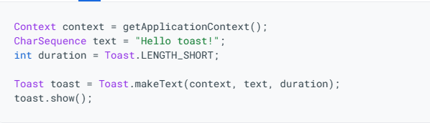
Toast.show()
Gọi phương thức Show() để hiển thị Toast
https://developer.android.com/guide/topics/ui

Slide 18
4.
Pop-up messages overview
https://developer.android.com/guide/topics/ui

Slide 19
Định nghĩa:
Android cung cấp tiện ích Snackbar cho trường hợp sử dụng phổ biến này. Snackbar cung cấp một thông báo bật lên nhanh chóng cho người dùng. Hoạt động hiện tại vẫn hiển thị và tương tác trong khi Thanh Snackbar được hiển thị. Sau một thời gian ngắn, Snackbar tự động loại bỏ chính nó.
https://developer.android.com/guide/topics/ui

Slide 20
5.
Dialogs
https://developer.android.com/guide/topics/ui

Slide 21
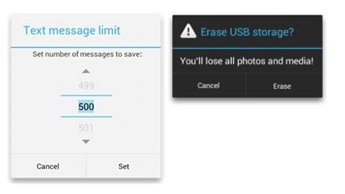
Là một hộp thoại để nhắc người dùng đưa ra quyết định
Dialogs
Tạo ra một hộp thoại thông báo không lấp đầy màn hình
https://developer.android.com/guide/topics/ui

Slide 22
Lớp Dialog là lớp cơ sở cho các hộp thoại, nên tránh tạo Dialog trực tiếp. Thay vào đó, hãy sử dụng một trong các lớp con sau:
AlertDialog:
Dialog có thể hiển thị tiêu đề, tối đa ba nút, danh sách các mục có thể chọn hoặc bố cục tùy chỉnh.
DatePickerDialog or TimePickerDialog
Dialog có giao diện người dùng được xác định trước cho phép người dùng chọn ngày hoặc giờ

Slide 23
Class DialogsFragment
cung cấp tất cả các điều khiển
quản lý sự xuất hiện của nó
phép bạn sử dụng lại giao diện
quản lý hộp thoại đảm bảo rằng hộp thoại xử lý chính xác các sự kiện trong vòng đời như khi người dùng nhấn nút Quay lại hoặc xoay màn hình.
https://developer.android.com/guide/topics/ui

Slide 24
Creating a Dialog Fragment
Mở rộng DialogFragment và tạo một AlertDialog trong phương thức gọi lại onCreateDialog ().
Có thể triển khai nhiều phương thức gọi lại khác trong DialogFragment, bao gồm tất cả các phương pháp lifecycle của fragment cơ bản.
https://developer.android.com/guide/topics/ui

Slide 25
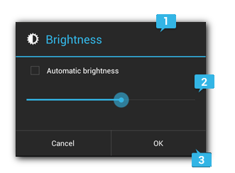
Building an Alert Dialog
1. Title ( tiêu đề):
- Thường sẽ là một câu thông báo hay dạng câu hỏi.
2. Content area ( Nội dung)
- Trình bày thông báo, tin nhắn, dạng danh sách, hoặc một số bố cục tùy chỉnh khác.
3. Action buttons (Nút tác vụ)
- Nút tác vụ (OK, Cancel, Save, Don’t Save...)
Không được quá 3 nút trong một Dialog.
https://developer.android.com/guide/topics/ui

Slide 26
Adding buttons
Gọi 2 phương thức setPositiveButton() và setNegativeButton()
Phương thức setPositiveButton() và setNegativeButton() yêu cầy tiêu đề co nút dưới dạng String.
DialogInterface.OnClickListener() xác định hành động khi nút bấm được thực thi
https://developer.android.com/guide/topics/ui

Slide 27
Adding buttons
Positive: Thường để hoàn thành hoặc tiếp tục một tác vụ nào đó
Negative: Thường dùng để huy một tác vụ nào đó
Neutral: Thường được dùng để trì hoãn hành động nhưng không muốn hủy
https://developer.android.com/guide/topics/ui

Slide 28
Adding a list
Có ba loại danh sách có sẵn AlertDialog APIs:
Có ba loại danh sách có sẵn (single-choice list).
Một danh sách lựa chọn liên tục (radio buttons)
Danh sách chọn nhiều (checkboxes)
https://developer.android.com/guide/topics/ui

Slide 29
Creating a Custom Layout
Gọi setView() trong đối tượng AlertDialog.Builder() khi muốn tạo một bô cục tùy chỉnh trong Dialog
https://developer.android.com/guide/topics/ui

Slide 30
6.
Menus
https://developer.android.com/guide/topics/ui

Slide 31
Adding a list
Menu là một thành phần giao diện người dùng phổ biến trong nhiều loại ứng dụng
Options menu and app bar
Ba loại menu hoặc bản trình bày hành động cơ bản trên tất cả các phiên bản Android:
Context menu and contextual action mode
Popup menu
https://developer.android.com/guide/topics/ui
Notes:
Để cung cấp trải nghiệm người dùng quen thuộc và nhất quán, thì nên sử dụng API Menu để trình bày các hành động của người dùng và các tùy chọn khác trong hoạt động.
- ( Options menu and app bar) Menu tùy chọn là tập hợp chính của các mục menu cho một hoạt động. Đó là nơi thực hiện các hành động có tác động toàn bộ đến ứng dụng, chẳng hạn như "Sreach", "Soạn email" và "Setting".
- (Context menu and contextual action mode)
Menu ngữ cảnh là một menu nổi xuất hiện khi người dùng thực hiện một cú nhấp chuột lâu vào một phần tử. Nó cung cấp các hành động ảnh hưởng đến nội dung hoặc khung ngữ cảnh đã chọn.
VD nhấn giữ 1 bức ảnh ở trên đt thì sẽ hiện ra menu.
- (Popup menu ) cung cấp một loạt các hành động liên quan đến nội dung cụ thể hoặc cung cấp các tùy chọn cho phần thứ hai của lệnh. hành động trong menu bật lên không được ảnh hưởng trực tiếp đến nội dung tương ứng

Slide 32
Defining a Menu in XML
<menu>
Định nghĩa Menu, là nơi chứa các mục menu. Phần tử <menu> phải là nút gốc của tệp và có thể chứa một hoặc nhiều phần tử <item> và <group>.
<item>
Tạo một MenuItem, đại diện cho một mục duy nhất trong menu. Phần tử này có thể chứa phần tử <menu> lồng nhau để tạo menu con.
<group>
Một vùng chứa tùy chọn, ẩn cho các phần tử <item>. Nó cho phép phân loại các mục menu để chúng chia sẻ các thuộc tính như trạng thái hoạt động và khả năng hiển thị. Để biết thêm thông tin, hãy xem phần về Tạo Nhóm Menu.
Notes:
Để xác định menu, hãy tạo tệp XML bên trong thư mục res / menu / của dự án và xây dựng menu với các phần tử sau

Slide 33
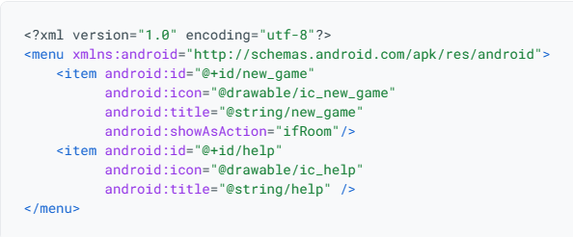
Here's an example menu named game_menu.xml:
https://developer.android.com/guide/topics/ui
Notes:
Phần tử <item> hỗ trợ một số thuộc tính có thể sử dụng để xác định hình thức của Item. Các mục trong menu trên bao gồm các thuộc tính sau:
android: id
ID tài nguyên duy nhất cho Item, cho phép ứng dụng nhận dạng Item khi người dùng chọn nó.
android: icon
Tham chiếu đến một vật có thể vẽ được để sử dụng làm biểu tượng của mục.
android: title
Tham chiếu đến một chuỗi để sử dụng làm tiêu đề của mục.
android: showAsAction
Chỉ định thời điểm và cách thức mục này sẽ xuất hiện dưới dạng một mục hành động trong thanh ứng dụng.

Slide 34
THANKS!

